Slide 1
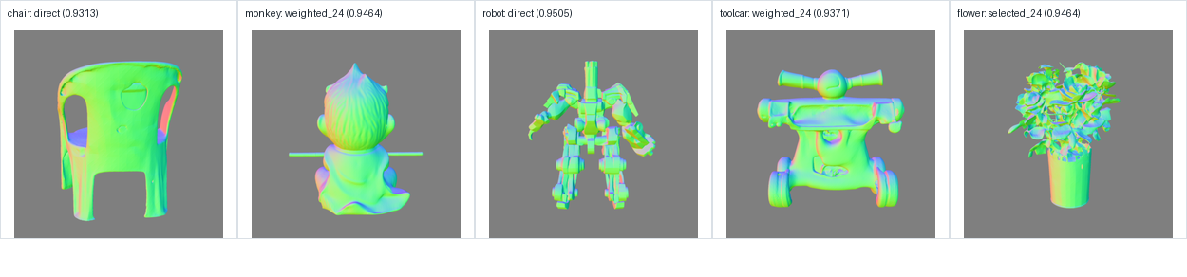
非正交多视角图片到 Mesh：探索、优化与最终方案
任务：输入数量不定、视角不规则的多张图片，生成 3D mesh。
基础模型：TRELLIS image-to-3D multi-image pipeline。
探索路线：direct 输入、GPT 正交化、multidiffusion、质量门控 hybrid、高步数软权重、最终路由选择。
最终 5 个 case 的推荐 mesh 预览

Slide 2
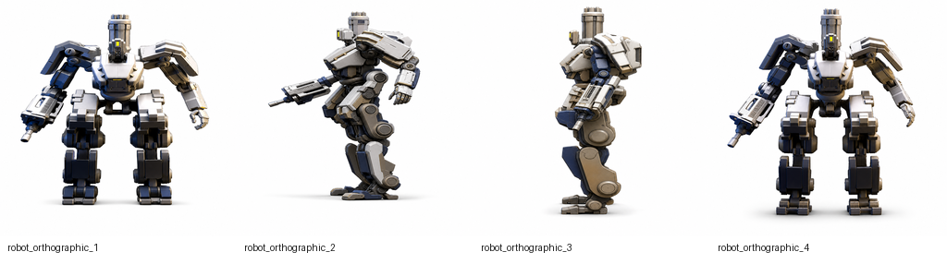
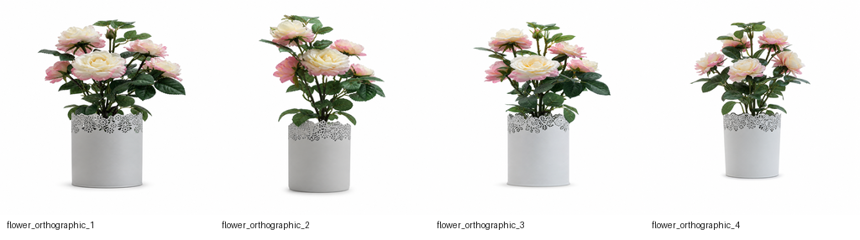
为什么非正交多图很难？
现有多视角生成/重建方法的共性缺陷在本实验中都出现了。
相机位姿未知：非正交多图没有显式 camera pose，模型只能在图像特征层融合，无法严格几何对齐。
跨视图一致性不足：GPT 生成的正交图可能发生 identity drift，例如小物件丢失、back 画错、方向不区分。
同权融合风险：TRELLIS 的 stochastic/multidiffusion 不判断某张图是否可信，错误视图会污染结果。
稀疏视图歧义：robot 只有 2 张图，背侧结构只能靠先验补全；flower 细碎结构容易被平滑或混叠。
robot 的 GPT back 不是严格背面，是典型错误视图。
flower 的 GPT 四视图方向差异不足，不能提供有效几何约束。

Slide 3
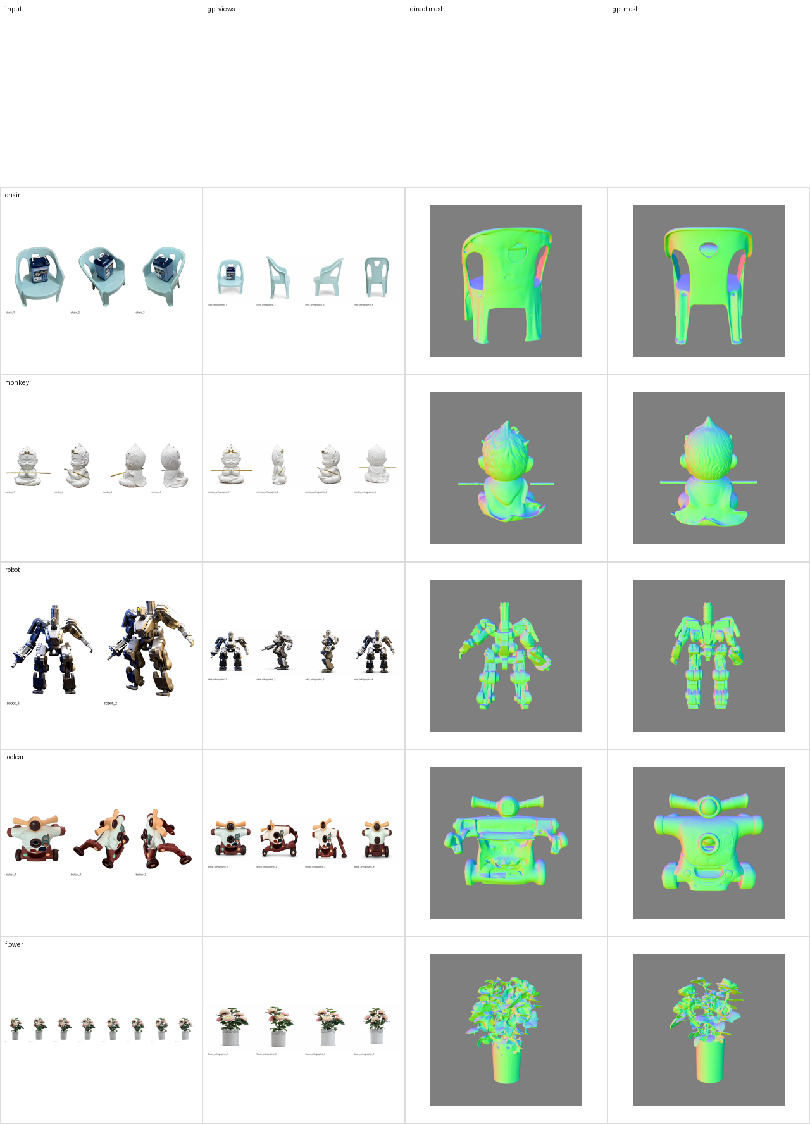
第一阶段：Direct vs GPT 正交化
先验证两个最自然 baseline：原图直接输入；GPT 生成正交视图后输入。
列：原始输入 / GPT 正交视图 / direct mesh / GPT mesh。

Slide 4
第一阶段结论
GPT 正交化不是稳定收益项。
Case | 观察 | 结论
chair | GPT 更规整，但丢座面小物件 | direct 保细节
monkey | GPT 正交视图质量高 | GPT 有明显收益
robot | GPT back 错误 | direct 更可靠
toolcar | GPT 正交约束有帮助 | GPT/hybrid 有潜力
flower | GPT 四视图差异不足 | 排除 GPT
关键认识：不能把 GPT 正交化当作固定前处理。
需要先判断 GPT 视图是否可信，再决定是否输入 TRELLIS。

Slide 5
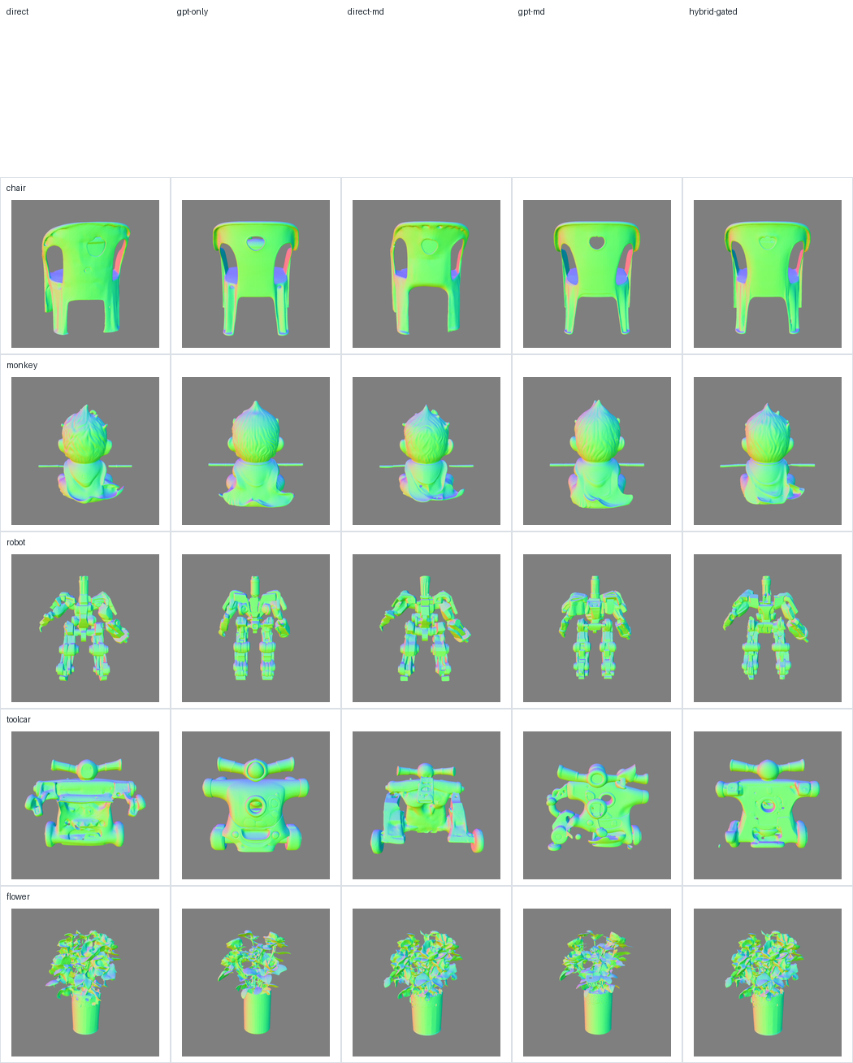
第二阶段：Multidiffusion 与 Hybrid-Gated
尝试减少 stochastic 轮换视图的偏置，并只加入可信 GPT 视图。
列：direct / GPT-only / direct-md / GPT-md / hybrid-gated。

Slide 6
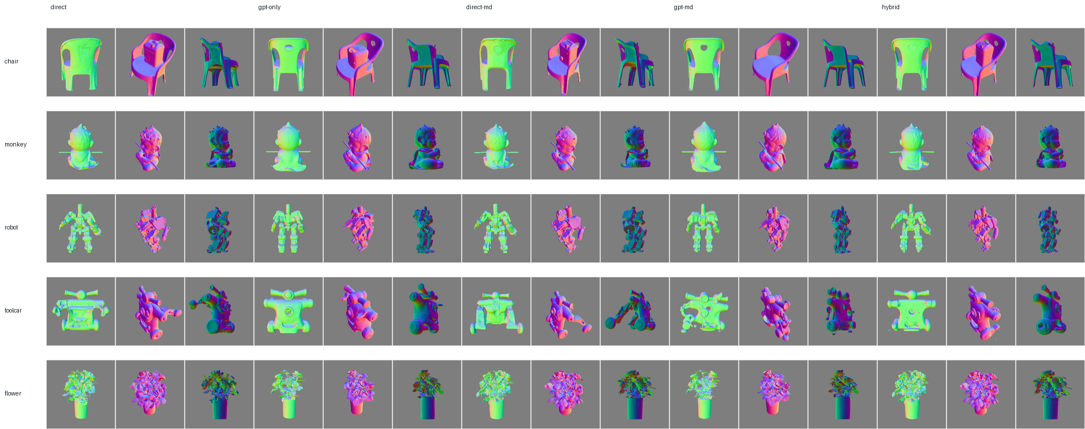
第二阶段多角度验证
只看第一帧会误判，因此从 mesh normal 视频抽多角度帧。
每个 variant 抽取 3 个旋转角度。

Slide 7
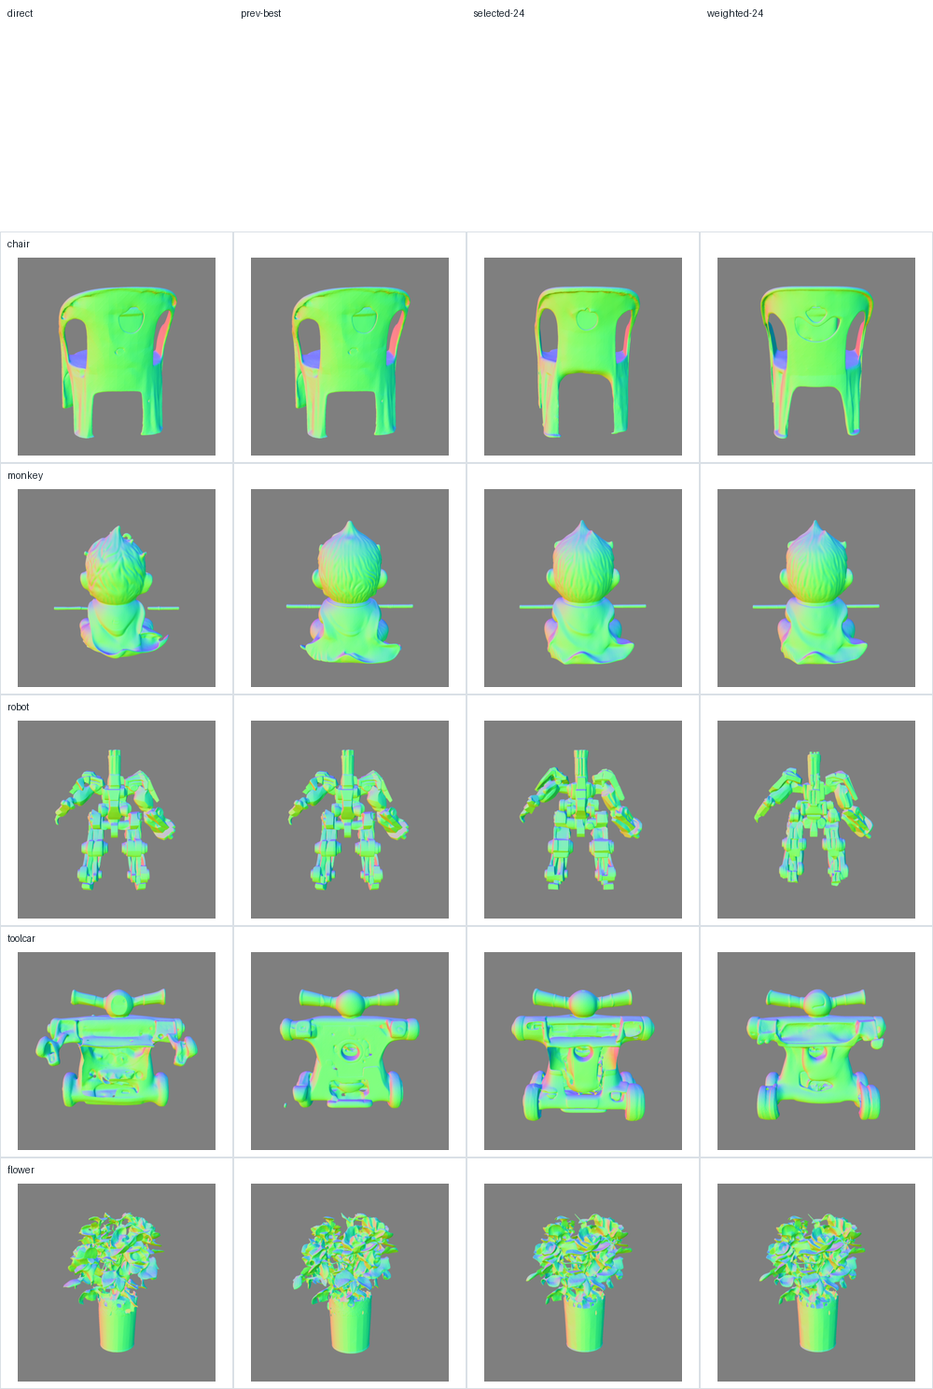
第三阶段：高步数 + 软权重
继续优化：按 case 选可信路线，把采样步数从 12 提到 24，并用重复输入做软权重。
列：direct / 上一轮最佳 / selected-24 / weighted-24。

Slide 8
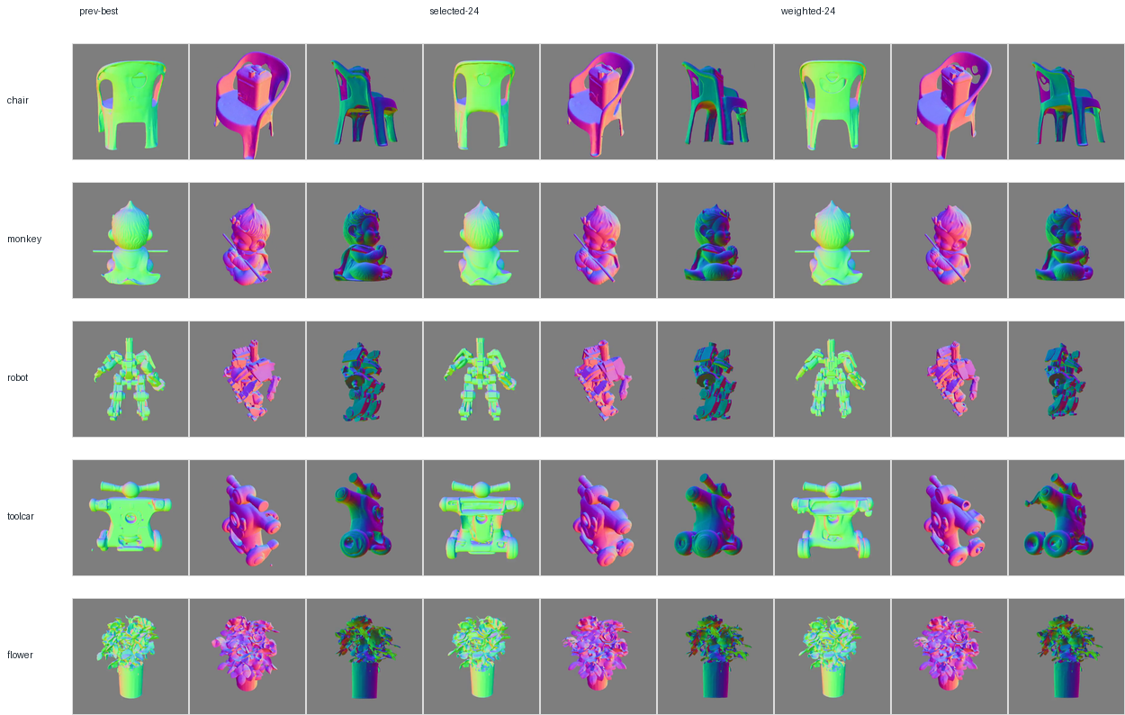
第三阶段结论
高步数/软权重不是全局最优，但能改善特定 case。
Case | 第三轮效果 | 原因
toolcar | 明显提升 | 原图细节 + GPT 正交约束互补
flower | 小幅提升 | 排除 GPT，高步数 direct 更饱满
monkey | 基本持平 | GPT 正交图已足够好
chair | 取舍关系 | 规整性和小物件保真难兼得
robot | 提升有限 | 少视角和错误 back 是根因

Slide 9
最终策略：候选生成 + 自动评分 + 人工复核
从固定路线改成按 case 路由。
候选池：direct、GPT-only、direct-md、GPT-md、hybrid-gated、selected-24、weighted-24。
评分项：case prior、mesh 复杂度 sanity、bbox 比例、GPT 风险、运行成本。
人工复核：flower 自动分初始偏向 direct，但视觉上 selected-24 更饱满，因此 override。
最终输出复制到 outputs/final_selection/<case>/，便于下载和后续使用。
最终路由选择结果。
Case | Final route
chair | direct
monkey | weighted_24
robot | direct
toolcar | weighted_24
flower | selected_24

Slide 10
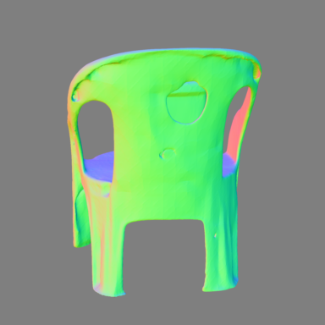
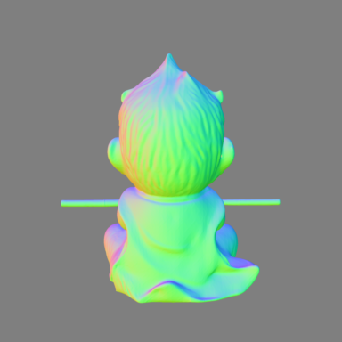
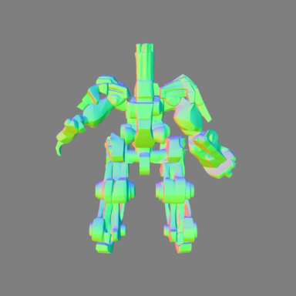
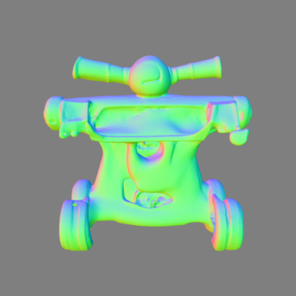
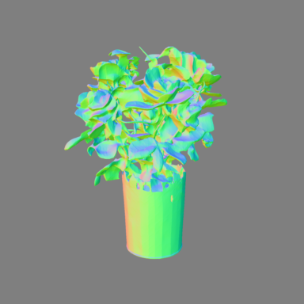
最终 Mesh 可视化视频
嵌入最终选择的 mesh normal 旋转视频；如果播放器不自动播放，poster 图仍可见。
chair
monkey
robot
toolcar
flower
最终选择不是同一种路线：chair/robot 走 direct，monkey/toolcar 走 weighted-24，flower 走 selected-24。
这说明策略的关键是按 case 判断输入可信度，而不是固定使用 GPT 或固定使用 direct。

Slide 11
代表性提升：Toolcar 与 Flower
Toolcar 受益于 hybrid/weighted；Flower 受益于排除 GPT + 高步数 direct。
Toolcar：原图保留部件细节，GPT 提供正交约束，weighted-24 前视更稳定。
Flower：GPT 视图方向不可靠，排除后用高步数 direct 保留更饱满花束。
Toolcar final: weighted-24
Flower final: selected-24

Slide 12
当前推荐 Pipeline
把探索结果固化成可执行流程。
非正交多图输入
N 张
输入预处理
contact sheet
GPT 正交候选
front/side/back
正交视图质量门控
方向/一致性/细节
候选 TRELLIS 推理
Direct / GPT / Hybrid / 24-step
自动评分 + 人工复核
选择最终 mesh
质量门控规则：错误 back、方向差异不足、细节漂移明显的 GPT 视图不进入 hybrid。
候选集合保留多路线：direct 保细节，GPT-only 提供正交先验，hybrid 处理互补 case，高步数处理复杂 case。
最终选择不只看顶点/面数，而是结合视觉 prior、mesh sanity、GPT 风险和运行成本。

Slide 13
最终结论与下一步
当前方案已经可用，但还有两个关键方向可以继续推进。
结论 1：TRELLIS 对非正交多图 direct 输入并不弱，不能盲目用 GPT 正交图替换。
结论 2：GPT 正交图只在方向正确、身份一致、细节保留时有帮助。
结论 3：最有效方案是生成多候选并按 case 路由；toolcar/flower 的后续优化证明了这一点。
下一步 A：把人工质量门控变成自动 VLM/CLIP/DINO 评分。
下一步 B：如果能估计相机位姿，应引入 pose-aware multi-view reconstruction，而不是纯语义融合。
主报告：http://38.94.129.6:8768/report/index.html
最终选择：http://38.94.129.6:8768/report/final_selection.html
本 PPT：TRELLIS_multiview_nonorthogonal_stage_summary.pptx

